Slide 1
Валявина Елена Петровна - учитель технологии
Мохнаткина Светлана Валерьевна - учитель музыки
МБОУ СОШ № 2 г.Тарко-Сале
Интегрированный урок
2 класс
«Встреча весны»

Slide 2
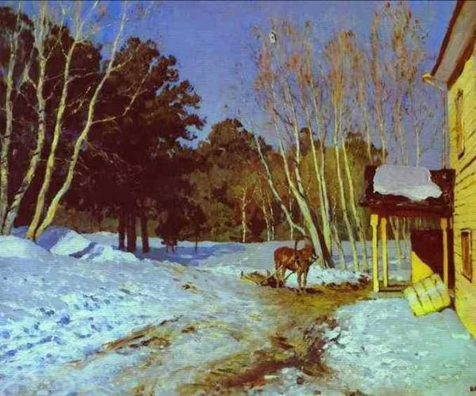

Slide 3
Закличка
Жучик, ключик, паучок,
Прилети к нам куличок.
Виту – виту – виту – лай!
Принеси весну в наш край!

Slide 4
Веснянка
Выйди, выйди, Иваньку,
Заспивай нам веснянку.
Зимували, не спивали.
Весну дожидали.

Slide 5
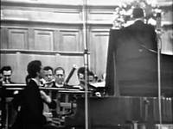
П.И. Чайковский
Концерт №1 для фортепиано
с оркестром 3-я часть.

Slide 6
Мартиничка
Мартиничка - это кукла, сплетенная из цветных ниток , которую крепят на одежду, развешивают на деревьях, используют в открытках, на подарках, вплетают в косы.
Куколок – мартиничек
дарят с пожеланиями здоровья, долголетия.

Slide 7
Инструктаж по технике безопасности
С ножницами не шути, Зря в руках их не крути
И, держа за острый край, Другу их передавай. Лишь окончена работа – Ножницам нужна забота: Не забудь ты их закрыть, И на место положить.

Slide 8
Что понадобится нам на уроке?
Для изготовления куклы нам понадобятся: шерстяные нитки красного и белого цвета, ножницы, шаблон из картона.

Slide 9
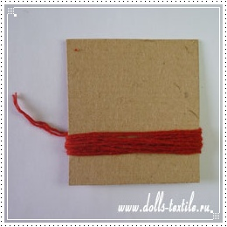
Наматываем нитки на картонку по длинной и короткой стороне.

Slide 10
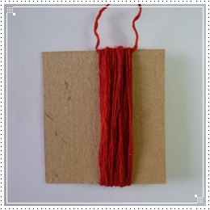
Снимаем с шаблона, под верхний сгиб пропускаем нить и завязываем.

Slide 11
Отступаем немного вниз от узла и
обвязываем ниткой.

Slide 12
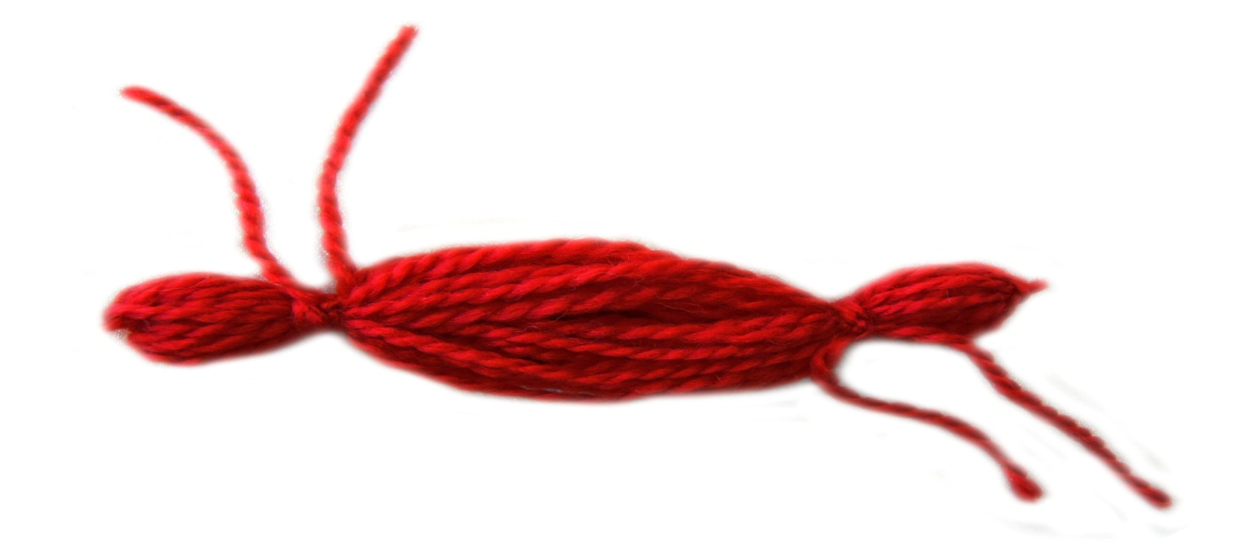
Снять моток с короткого шаблона, на небольшом расстоянии от краёв мотка обвить и завязать концы пряжей.

Slide 13
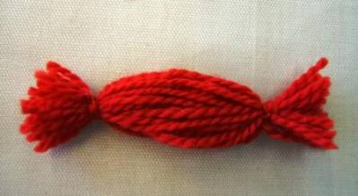
Разрезать пряжу по краям мотка.

Slide 14
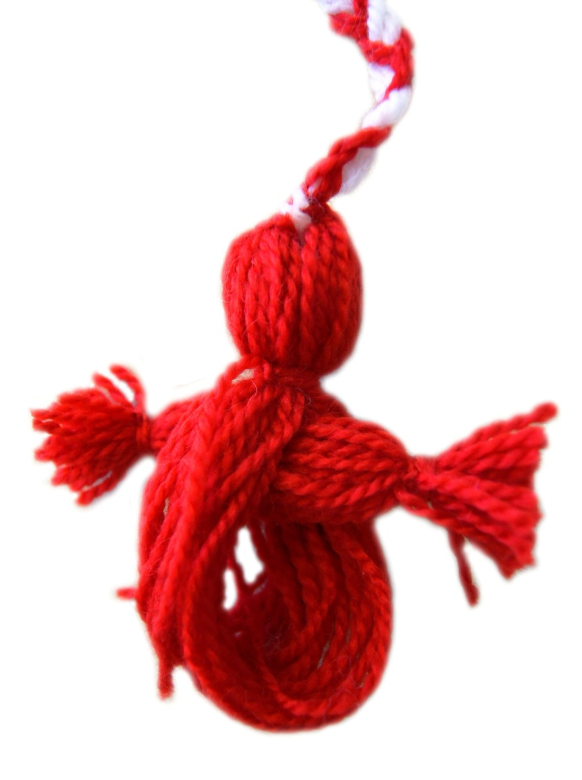
Расправить моток с головой и продеть изготовленные руки.

Slide 15
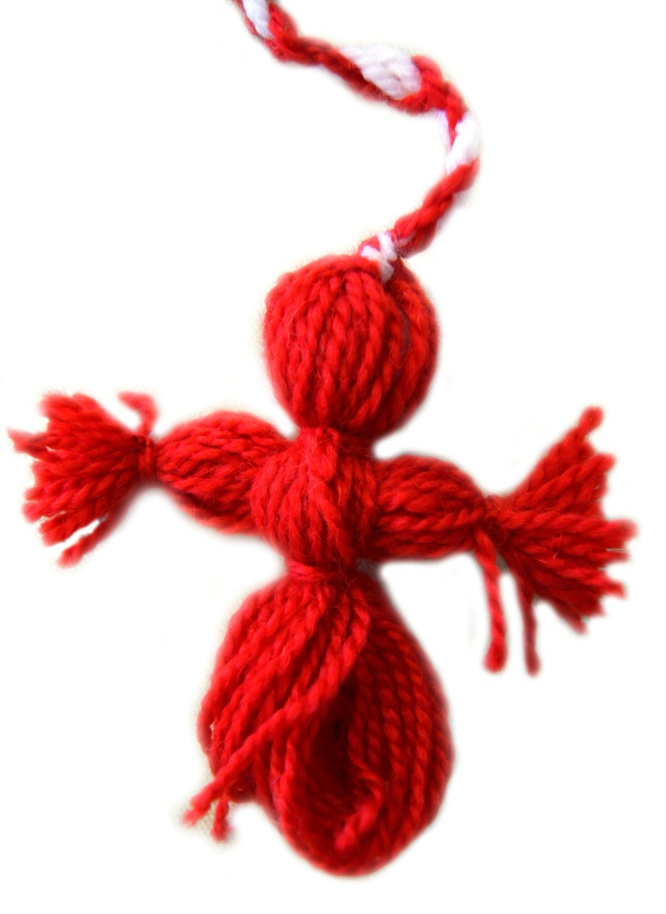
Ручки придвинуть к голове и плотно перевязать пряжей в области пояса.

Slide 16
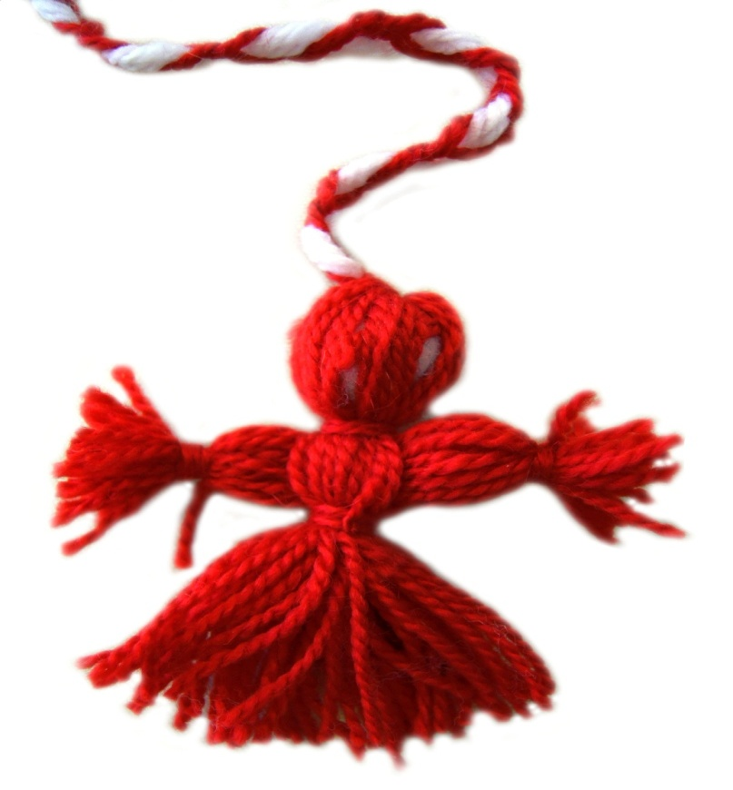
Нижний край мотка (тела куклы ) разрезать и расправить.

Slide 17
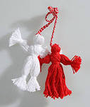
Для второй куклы, белого цвета, делим юбочку на две равные части и формируем ножки.

Slide 18
